Slide 1
ARTE
9º ANO
APOIO PARA AULAS E ESTUDOS

Slide 2
UNIDADE 1
Capítulo 1
Imagem e palavra – Visual e verbal
Imagem e palavra – Palavra, imagem e sonoridade
Imagem e palavra – Ideais artísticos e matemáticos
Imagem e palavra – A forma e conteúdo da poesia
Artes integradas – Visual e verbal
Teatro, gestos e palavras – Teatro Essencial
Artes visuais – Fotografia abstrata
Teatro, gestos e palavras – A arte do silêncio e do gesto
Teatro – Corpo expressivo
Capítulo 2
Inventos e transformações – Gravações e transições eletromagnéticas
Artes integradas – Criando videocriaturas
Todos os tempos ao mesmo tempo – Música moderna do século XX: novas percepções da realidade
Todos os tempos ao mesmo tempo – Babel, sons e imagens
Música – Babel musical
Inventos e transformações – Arte, mídia e participação
Inventos e transformações – Arte e tecnologia
ARTE | 9º ANO
2

Slide 3
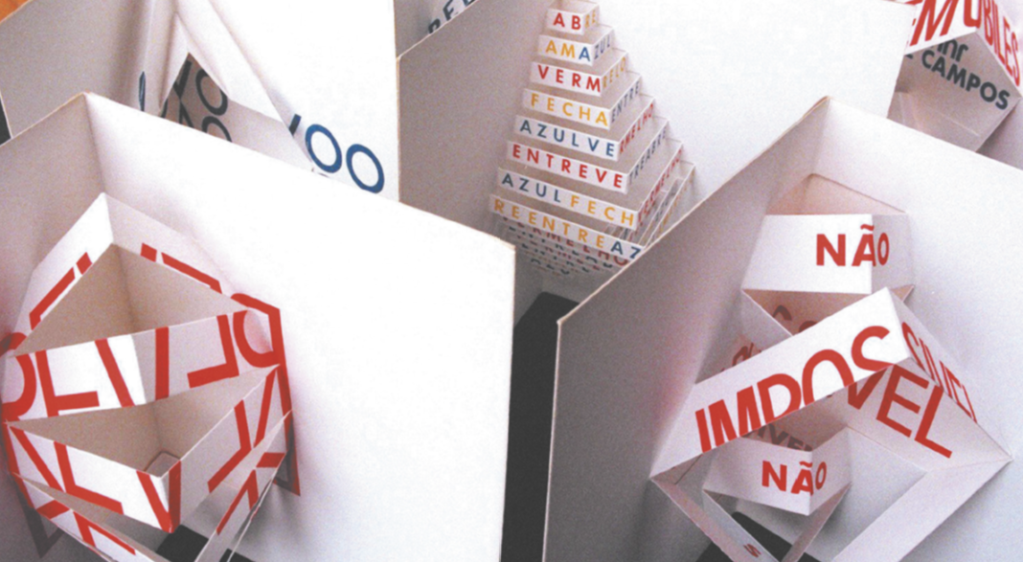
UNIDADE 1 | CAPÍTULO 1
Fotografia da exposição da obra Poemóbiles (1974), do poeta brasileiro Augusto de Campos (1931-) e do espanhol Julio Plaza (1938-2003).
“POEMÓBILES”, DE AUGUSTO DE CAMPOS E JULIO PLAZA,
EDIÇÃO DOS AUTORES, SÃO PAULO, SP, 1974/CLEO VELLEDA/FOLHAPRESS
ARTE | 9º ANO
3

Slide 4
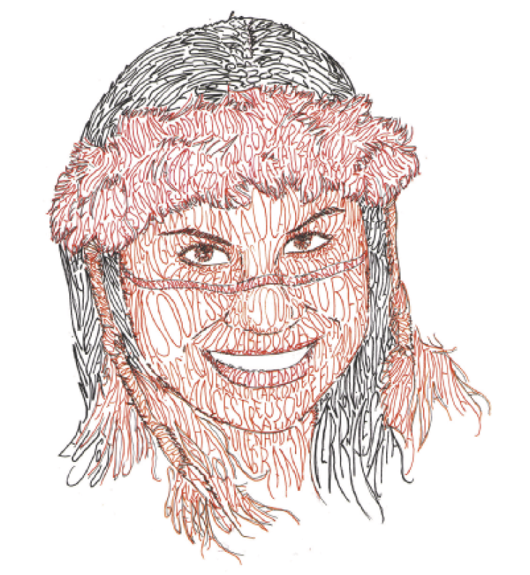
Imagem e palavra
UNIDADE 1 | CAPÍTULO 1
Visual e verbal
WELLINGTON MARTINS
Em geral, as pessoas estão acostumadas a pensar a palavra escrita como suporte de ideias, que permite a expressão e a comunicação com outras pessoas. Mas você já observou que as palavras são compostas por linhas, formas e cores diversas? Já reparou como uma mesma letra pode se apresentar de maneiras diferentes e em variadas mídias e formas?
O artista Wellington Martins cria retratos utilizando palavras que representam quem ele retrata. Na imagem reproduzida nesta página, ele homenageia a escritora indígena amazonense Márcia Wayna Kambeba (1979-).
Retrato de Márcia Wayna Kambeba (2022), de Wellington Martins (1991-). Caneta colorida sobre papel.
ARTE | 9º ANO
4

Slide 5
Imagem e palavra
UNIDADE 1 | CAPÍTULO 1
Visual e verbal
De letra em letra, palavras podem ser escritas de muitas formas e também podem provocar reflexões, sentimentos, expressar valores, identidades e saberes ancestrais.
ARTE | 9º ANO
5

Slide 6
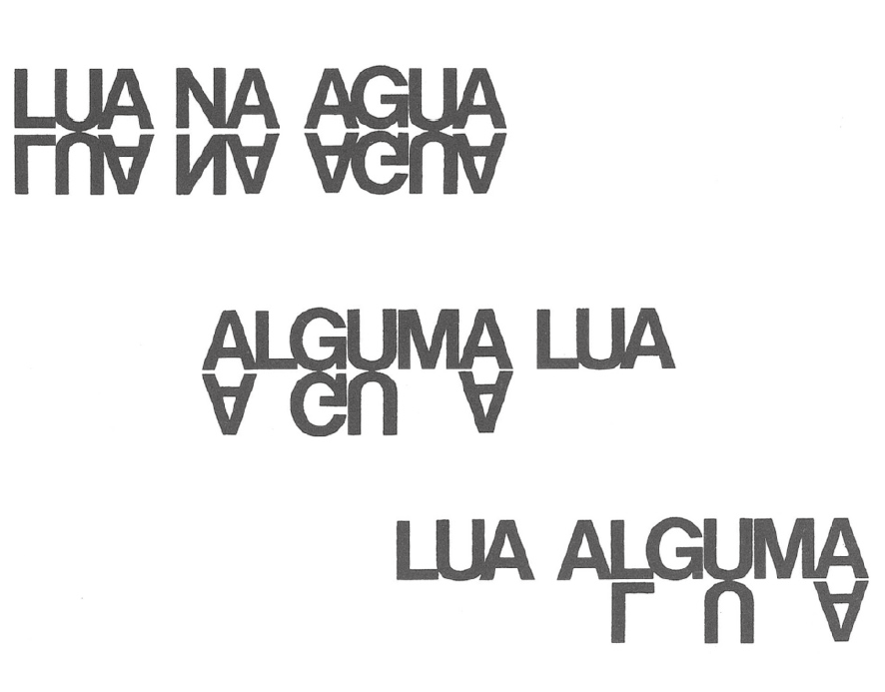
Imagem e palavra
UNIDADE 1 | CAPÍTULO 1
Palavra, imagem e sonoridade
Neste poema, uma imagem se forma com a disposição de seus versos.
Trata-se de um poema visual do poeta curitibano Paulo Leminski (1944-1989). Esse artista gostava de jogar com as palavras, criando uma poesia visual inspirada no haikai, tipo de poema que se faz em pequenos versos com métrica oriental. Essa palavra é de origem japonesa e carrega os significados de Hai (brincadeira) e Kai (harmonia).
PAULO LEMINSKI
“Lua na água”, (1982), poema de Paulo Leminski. LEMINSKI, Paulo. Lua na água. In: LEMINSKI, Paulo. Toda poesia. São Paulo: Companhia das Letras, 2013.
ARTE | 9º ANO
6

Slide 7
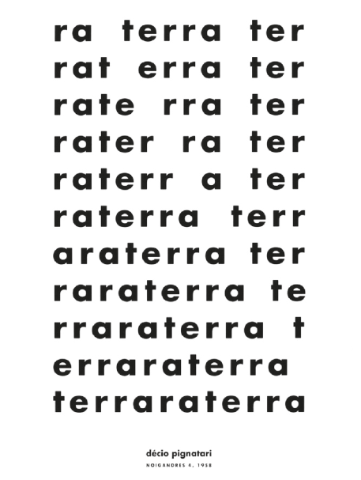
Imagem e palavra
UNIDADE 1 | CAPÍTULO 1
Palavra, imagem e sonoridade
A arte concreta, no Brasil, foi movimento artístico que buscou abandonar qualquer aspecto de representação da natureza, negando as correntes artísticas subjetivistas e líricas.
O movimento teve como principal proposta, nas artes visuais, romper com a representação de formas do mundo natural, criando imagens com conceitos matemáticos em composições que exploravam elementos visuais, como linhas, formas, cores, luminosidades, espaços etc. Nesse movimento, os elementos de linguagem são articulados para expressar a forma.
A poesia concreta é um exemplo desse movimento, em que os artistas criam integrando linguagens, explorando imagens e sonoridades das palavras.
DÉCIO PIGNATARI
“Terra”, (1956), poema de Décio Pignatari. PIGNATARI, Décio. Terra.
In: PIGNATARI, Décio. Poesia pois é poesia 1950-2000. Cotia: Ateliê;
Campinas: Editora da Unicamp, 2004.
ARTE | 9º ANO
7

Slide 8
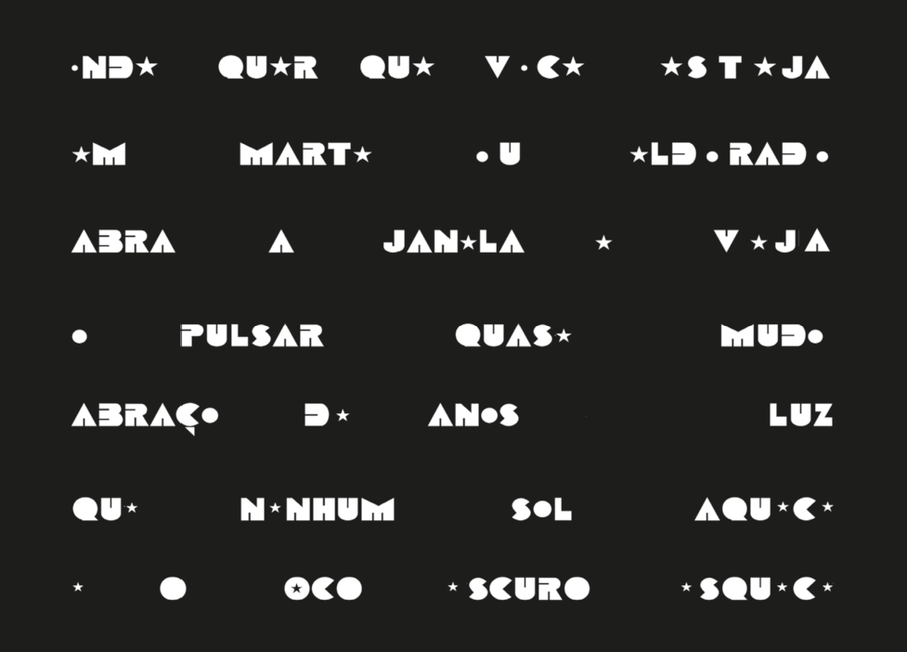
Imagem e palavra
UNIDADE 1 | CAPÍTULO 1
Palavra, imagem e sonoridade
“CAIXA PRETA”, DE AUGUSTO DE CAMPOS E JULIO PLAZA, EDIÇÃO DOS AUTORES, SÃO PAULO, SP, 1975
Este é mais um trabalho de poesia concreta. Trata-se do poema “O pulsar” (1975), estampado na capa do projeto Caixa preta (1975), de Augusto de Campos e Julio Plaza.
Há símbolos gráficos, como a estrela, que substituem algumas letras. Esse poema concreto já foi musicado por Caetano Veloso (1942-) no álbum Uns, de 1983.
“O pulsar” (1975), poema impresso na capa externa da obra Caixa preta, de Augusto de Campos e Julio Plaza.
ARTE | 9º ANO
8

Slide 9
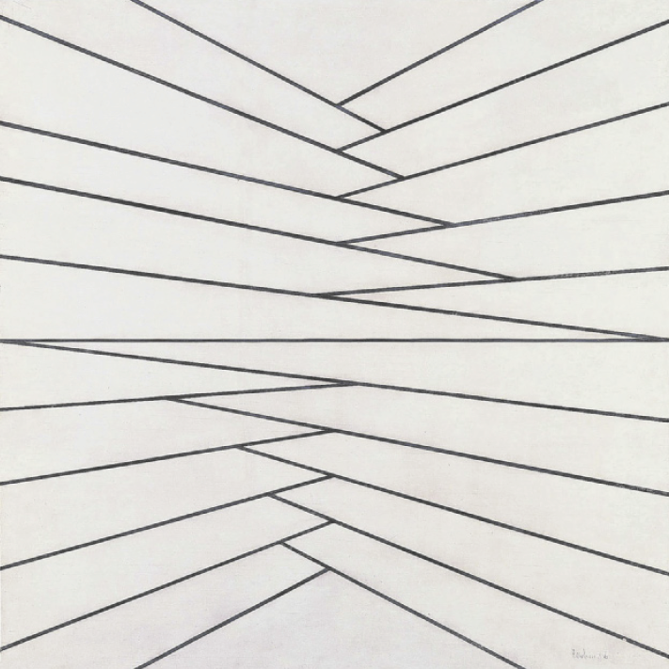
Imagem e palavra
UNIDADE 1 | CAPÍTULO 1
Ideais artísticos e matemáticos
Ideia visível (1956) é um trabalho do artista ítalo-brasileiro Waldemar Cordeiro (1925-1973). Esse artista concretista foi um dos primeiros a utilizar tecnologias para criar imagens.
Integrante do Grupo Ruptura, expressou-se por meio do desenho, da pintura e da escultura, explorando elementos puramente plásticos, como linhas, planos, formas, cores e outros elementos visuais, sem a preocupação de criar imagens figurativas que retratassem a realidade.
Os artistas visuais concretistas também produziram suas obras explorando princípios matemáticos, como a geometria e as relações de proporcionalidade. Estudaram aspectos psicológicos da percepção visual, como a Gestalt, palavra alemã que significa “forma” e dá nome a uma teoria que estuda a percepção das imagens.
WALDEMAR CORDEIRO
Ideia visível (1956), de Waldemar Cordeiro. Tinta e massa sobre madeira,
100 cm x 100 cm.
ARTE | 9º ANO
9

Slide 10
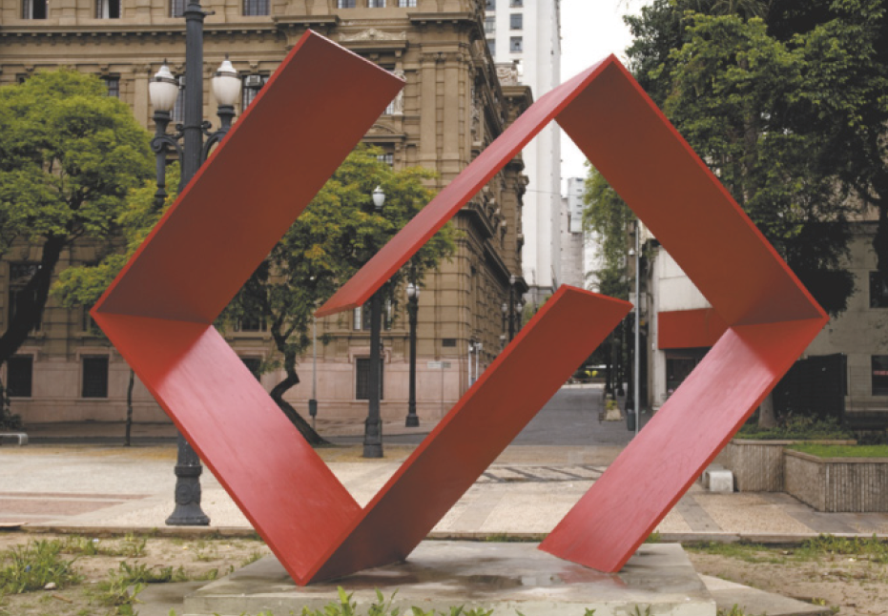
Imagem e palavra
UNIDADE 1 | CAPÍTULO 1
Ideais artísticos e matemáticos
ROMULO FIALDINI/TEMPO COMPOSTO
Na arte concreta e, em especial, nas artes visuais, os artistas estavam interessados em explorar todas as possibilidades de composição, estabelecendo, por exemplo, relações entre Arte e Matemática, por meio da exploração de formas abstratas, geometrias, medidas e proporções.
Cubo aberto (1987), de Franz Joseph Weissmann. Aço pintado. Praça da Sé, São Paulo (SP).
ARTE | 9º ANO
10

Slide 11
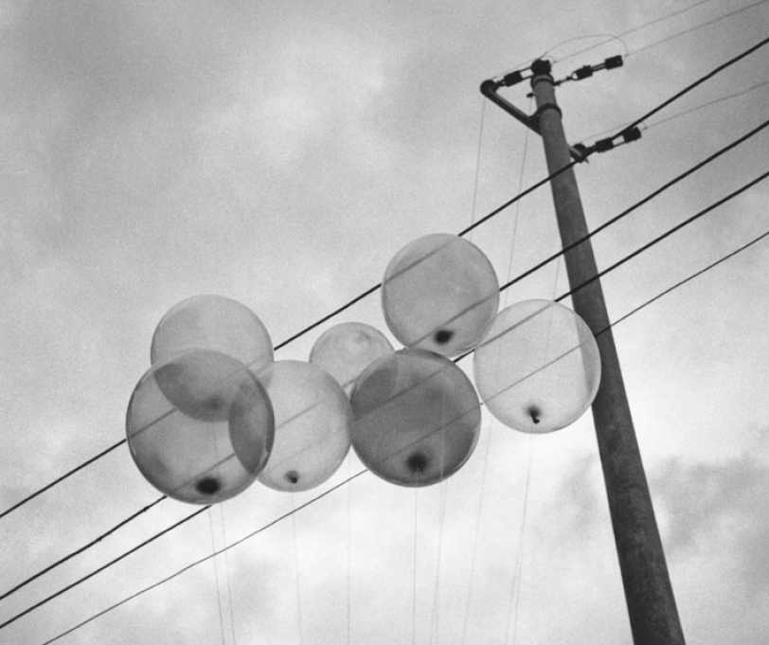
Imagem e palavra
UNIDADE 1 | CAPÍTULO 1
Ideais artísticos e matemáticos
GERALDO DE BARROS/ACERVO INSTITUTO MOREIRA SALLES
Geraldo de Barros (1923-1998), artista que também integrou o Grupo Ruptura, pesquisou possibilidades de composição ao criar fotografias com base em sua leitura de mundo. Foi um dos primeiros a produzir fotografias abstratas no Brasil, experiências artísticas que chamou de fotoformas, nas quais misturava técnicas, linguagens, formas e efeitos de transparência, luminosidades etc.
[Sem título], 1948, fotografia de Geraldo de Barros.
ARTE | 9º ANO
11

Slide 12
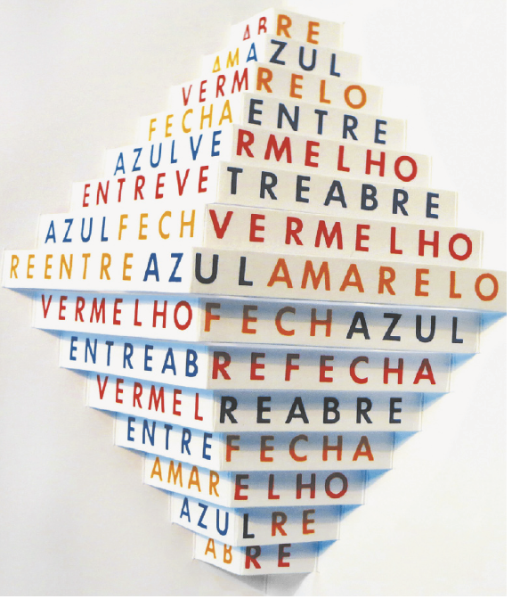
Imagem e palavra
UNIDADE 1 | CAPÍTULO 1
A forma e o conteúdo da poesia
O poema “Abre” faz parte da obra Poemóbiles, de autoria de Augusto de Campos e Julio Plaza. Trata-se de composições em que as palavras são lançadas no espaço, ocupando a tridimensionalidade. Como materialidades, foram utilizados recortes e colagens, explorando figuras geométricas, cores vibrantes, letras e palavras.
Ambos os autores fizeram parte do movimento de arte concreta no Brasil, que se desenvolveu com a chegada de novas mídias, como o vídeo e que também influenciaram a poesia, a música, as artes visuais e, posteriormente, os artistas do design e da moda.
OBRA ABRE, DE POEMÓBILES, DE AUGUSTO DE CAMPOS E JULIO PLAZA, 1974. PEÇAS ESCULTÓRICAS
“Abre” (1974), dos Poemóbiles, de Augusto de Campos e Julio Plaza. Peça escultórica.
ARTE | 9º ANO
12

Slide 13
Artes integradas
UNIDADE 1 | CAPÍTULO 1
Visual e verbal
O poema concreto implica uma forma de fazer poesia que exige a valorização da visualidade de formas, linhas, cores e palavras. Estes são alguns critérios que podem nortear esse tipo de composição:
As palavras podem ter sons diferentes ao serem pronunciadas.
Uma palavra, ou um conjunto delas, pode sugerir uma forma, que não precisa ser figurativa.
As formas geométricas também são muito usadas na arte concreta.
É possível separar as sílabas e fazer desenhos colocando partes das palavras em espaços diferentes da folha de papel.
Uma mesma palavra pode ter vários sentidos, dependendo do contexto em que é colocada.
Rimas de palavras em versos não são obrigatórias.
ARTE | 9º ANO
13

Slide 14
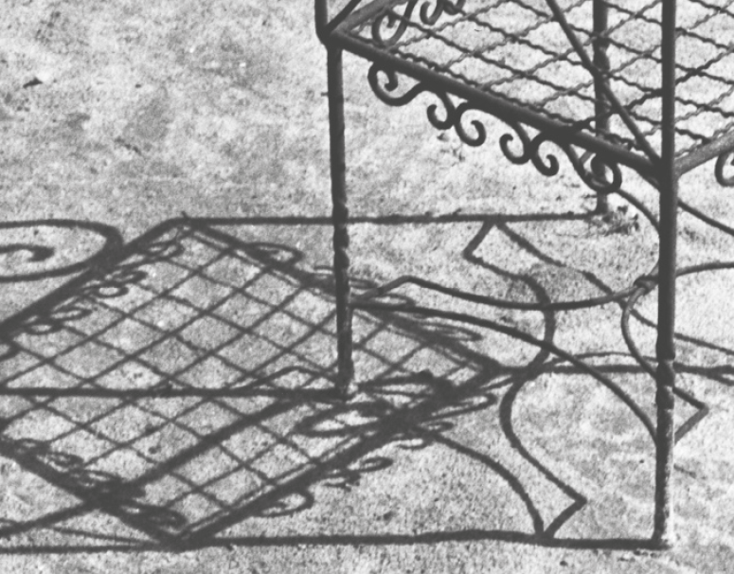
Artes visuais
UNIDADE 1 | CAPÍTULO 1
Fotografia abstrata
GERALDO DE BARROS/ACERVO INSTITUTO MOREIRA SALLES
Geraldo de Barros utilizava, em suas fotoformas, imagens abstratas e figurativas. Um tema simples do cotidiano podia se tornar o motivo principal de uma fotografia ou composição.
A fotografia abstrata compreende um olhar atento a tudo, por meio do qual é possível procurar e encontrar poesia nas cenas mais singelas ao redor. Muitas vezes, as formas já estão lá, mas é preciso um olhar atento, como o de um fotógrafo, para saber capturar uma cena e toda a sua poesia, criando, assim, uma imagem artística.
[Sem título], 1949, fotografia abstrata de Geraldo de Barros.
ARTE | 9º ANO
14

Slide 15
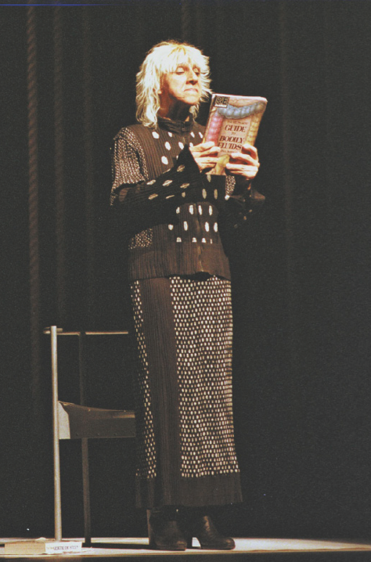
Teatro, gestos e palavras
UNIDADE 1 | CAPÍTULO 1
A arte do silêncio e do gesto
CLEO VELLEDA/FOLHAPRESS
Os gestos e as palavras são elementos que fundamentam a linguagem teatral e podem ocorrer de formas distintas: explorando-se o gesto pela mímica, em uma linguagem não verbal; em diálogos entre os atores; ou mesmo em um monólogo; ou seja, um texto dramático interpretado por um único ator ou uma única atriz em cena.
Denise Stoklos criou um estilo próprio de fazer teatro e fundamenta seu trabalho na figura do ator, que comunica algo a alguém. A atriz criou, assim, uma simbologia cênica, que instiga o público a desvelar as mensagens de seus espetáculos, alguns dos quais são baseados na ideia de espetáculo solo.
A forma teatral defendida por ela articula ritmicamente o corpo e a voz, a fim de instigar o espectador a ter diferentes percepções.
Cena da atriz e dramaturga Denise Stoklos durante a peça Desobediência civil, em Curitiba, 1998.
ARTE | 9º ANO
15

Slide 16
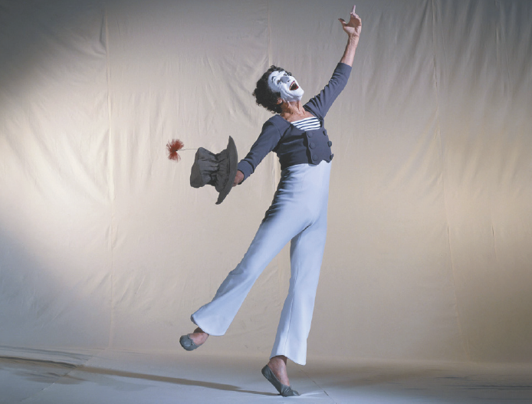
Teatro, gestos e palavras
UNIDADE 1 | CAPÍTULO 1
A arte do silêncio e do gesto
CLEO VELLEDA/FOLHAPRESS
O mímico francês Marcel Marceau criou, na década de 1940, a personagem Bip, um palhaço com a cara pintada de branco, de olhos tristes e boca marcada de vermelho, que está sempre usando um casaco velho, calças justas e uma grande cartola cravada por uma rosa vermelha.
Com gestos mágicos e envolventes, os atores e as atrizes, que têm a mímica como linguagem artística, comunicam e transmitem mensagens apenas com gestos e expressões.
Cena da personagem Bip, criada pelo mímico Marcel Marceau (1923-2007). Fotografia de 1997.
ARTE | 9º ANO
16

Slide 17
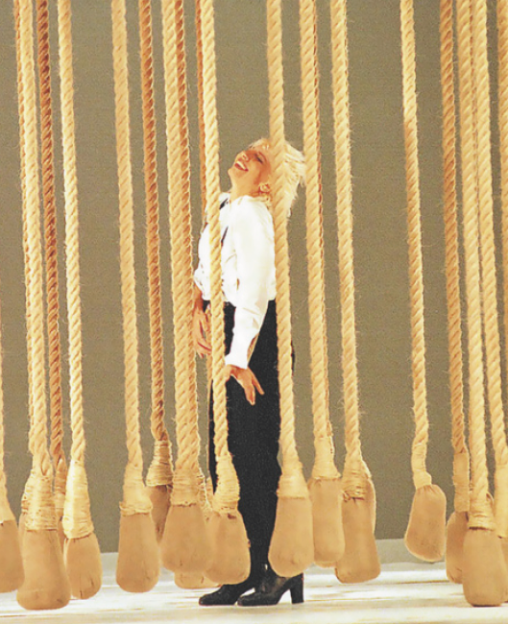
Teatro, gestos e palavras
UNIDADE 1 | CAPÍTULO 1
CLEO VELLEDA/FOLHAPRESS
Teatro Essencial
Em 1987, Denise Stoklos proclama o Manifesto do Teatro Essencial, uma forma teatral que insere, em seu contexto, questões relativas à política, à estética e à ética. É um processo criativo que surge com base nas experiências socioculturais de quem encena e que busca construir a personagem e a encenação a partir de si mesmo.
No Teatro Essencial, proposto por Denise Stoklos, recursos tecnológicos e efeitos podem estar presentes e até fazer parte da cenografia, se necessários, mas de forma sutil. O destaque deve estar no ator ou na atriz, em suas expressões e comunicações, e em como o público recebe o acontecimento teatral.
Cena da atriz Denise Stoklos no espetáculo Desobediência civil, em Curitiba (PR). Fotografia de 1998.
ARTE | 9º ANO
17

Slide 18
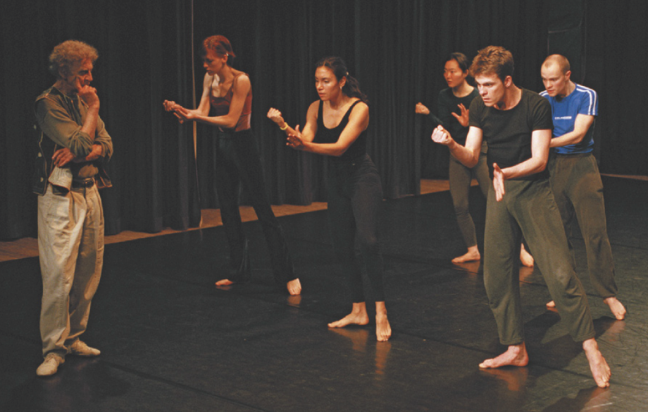
Teatro
UNIDADE 1 | CAPÍTULO 1
Corpo expressivo
DAVID LEFRANC/KIPA/SYGMA/GETTY IMAGES
Apesar de ambos os gêneros teatrais espetáculo solo e monólogo terem um único ator ou uma única atriz em cena, no monólogo, o texto é expresso pelo ator ou pela atriz, porém o espetáculo geralmente é concebido com a participação de diferentes profissionais. Além do ator ou da atriz em cena, há um profissional para pensar a direção artística, outros para criar a iluminação, a sonorização, os figurinos, entre outras funções necessárias ao acontecimento teatral.
Cena do mímico francês Marcel Marceau (à esquerda) com seus alunos, durante uma aula em Paris (França), 2000.
ARTE | 9º ANO
18

Slide 19
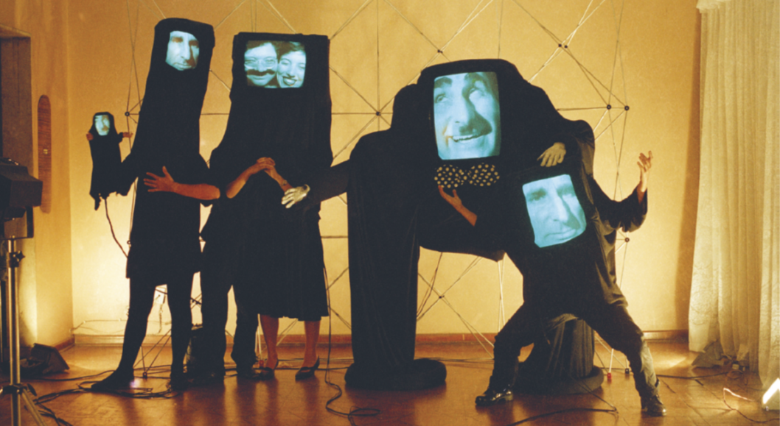
UNIDADE 1 | CAPÍTULO 2
ACERVO OTÁVIO DONASCI
Família de Videocriaturas, de Otávio Donasci (1952-), videoperformance com atores e monitores de televisão em vários tamanhos. Fotografia da década de 1980.
ARTE | 9º ANO
19

Slide 20
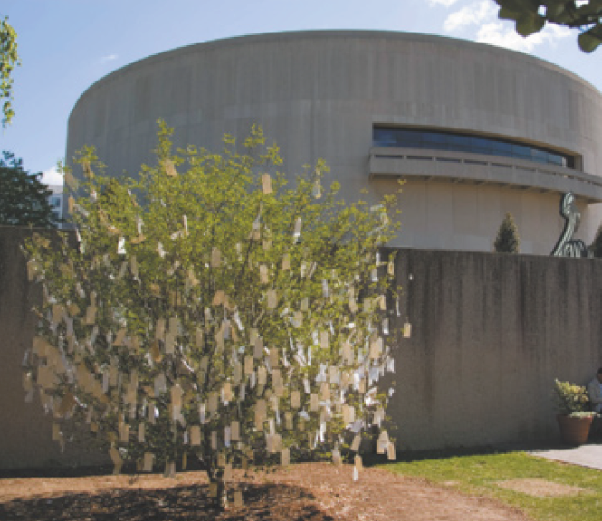
Inventos e transformações
UNIDADE 1 | CAPÍTULO 2
Arte, mídia e participação
A instalação é uma linguagem artística contemporânea que utiliza diversos meios e suportes, podendo misturar até tecnologias com a natureza, permanecendo disponível ao público durante certo tempo, muitas vezes em um lugar definido por quem a produziu. Em várias dessas propostas artísticas, o público é convidado a participar da obra.
É o caso da obra Wish Tree, em que os participantes escrevem seus desejos em uma pequena folha de papel e os penduram em “árvores do desejo” espalhadas por alguns lugares o mundo.
TIM GRAHAM/GETTY IMAGES
A instalação Wish Tree (Árvore de desejos, em português), de Yoko Ono (1933-), convida o público (presencial ou virtualmente) a escrever mensagens com desejos para pendurá-las em árvores. Washington D.C. (Estados Unidos), 2007.
ARTE | 9º ANO
20

Slide 21
Inventos e transformações
UNIDADE 1 | CAPÍTULO 2
Arte e tecnologia
Vivemos em um mundo cheio de invenções; e, por meio delas, surgem outras. Podemos observar o que já foi criado para compreender o que é linguagem, de modo geral (especialmente, o que são linguagens artísticas), e perceber por quais mídias a arte tem sido veiculada na atualidade.
Mídias refere-se a meios de comunicação e expressão, como rádio, televisão, internet, entre outros. Intermídia refere-se a artistas e produções que integram linguagens, recursos, suportes e mídias. Já o termo “multimídia” diz respeito a processos que se valem de muitas mídias, linguagens e recursos.
Cena de uma pessoa acessando, na internet, a imagem da arte digital Os Primeiros 5000 Dias (2007-2021),
do artista estadunidense Michael Joseph Winkelmann (1981-), conhecido como Beeple.
MUNDISSIMA/SHUTTERSTOCK.COM
ARTE | 9º ANO
21

Slide 22
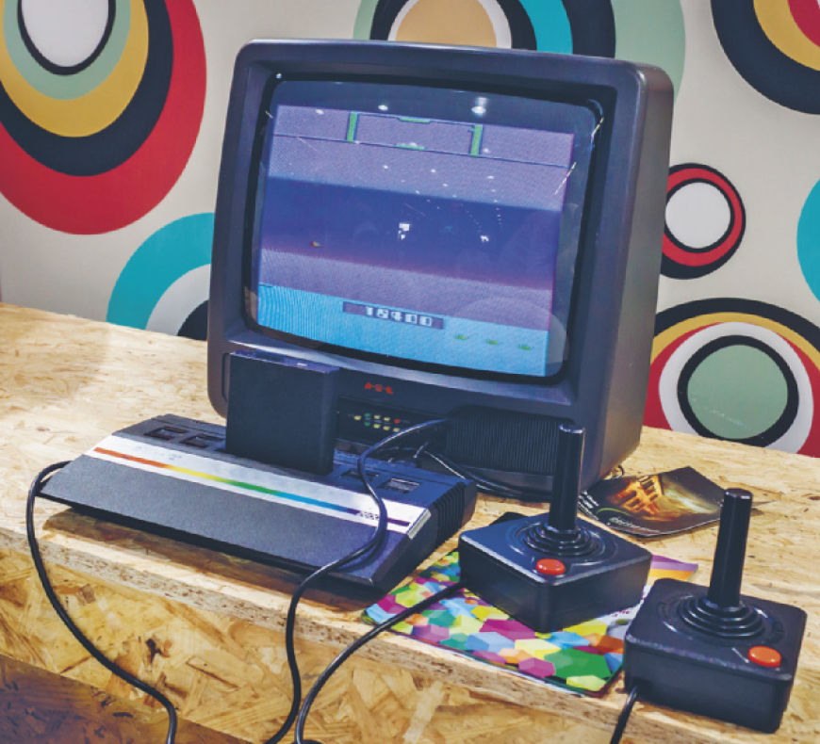
Inventos e transformações
UNIDADE 1 | CAPÍTULO 2
Arte e tecnologia
TINXI/SHUTTERSTOCK.COM
As artes visuais, a dança, o teatro, a música e outras linguagens da arte nascem de contextos culturais, alimentam a cultura e são alimentadas por ela. É como em um jogo de videogame que nunca termina, pois a cada momento inventam-se novas maneiras de jogar, novas regras ou possibilidades. Assim é a criação das linguagens.
Os equipamentos mudam e oferecem cada vez mais possibilidades de diversão e de fazer arte, como os eletrônicos, auditivos, audiovisuais, comunicativos e interativos. Também há muitos aplicativos e recursos digitais para fruir arte.
Criado na década de 1970, o videogame possibilitava a interação com jogos disponíveis em
um cartucho, usando joystick e um monitor.
ARTE | 9º ANO
22

Slide 23
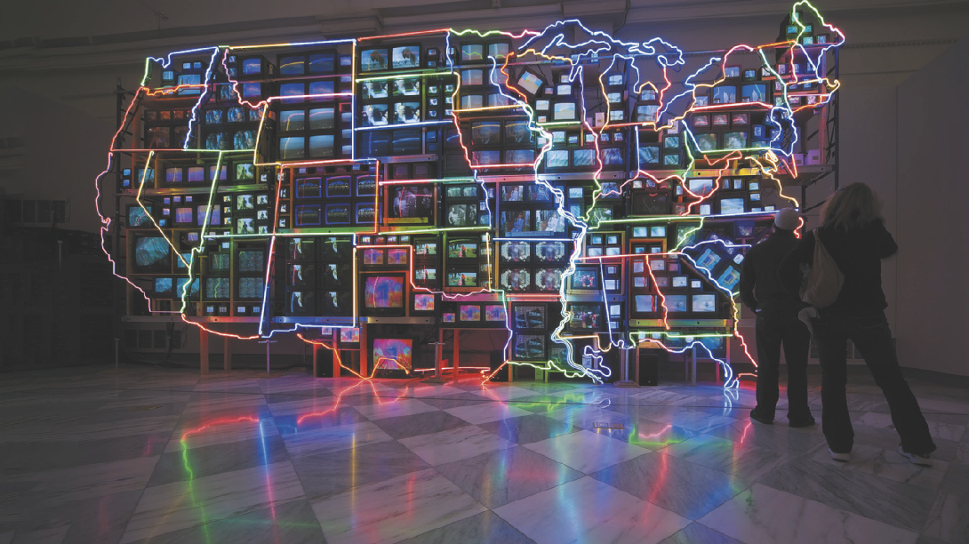
Inventos e transformações
UNIDADE 1 | CAPÍTULO 2
Arte e tecnologia
O sul-coreano Nam June Paik (1932-2006) é um exemplo de artista que, além de usar máquinas em suas produções, soube provocar reflexão sobre nossas relações com as linguagens, os meios de comunicação de massa, as mídias e as tecnologias.
Observando as videoartes (videoesculturas) de Nam June Paik, percebemos que, do ponto de vista da tecnologia atual, alguns desses objetos são obsoletos.
A videoarte é uma linguagem artística que influenciou a criação de outras linguagens, como a videoinstalação, a videoescultura, a arte via satélite, a web art, a arte com princípios robóticos, entre outras. Trata-se de uma linguagem contemporânea que nasceu do acesso ao vídeo e dos sistemas de televisão.
WIMWISKERKE/ALAMY/FOTOARENA
Supervia Eletrônica (1995), instalação de Nam June Paik.
ARTE | 9º ANO
23

Slide 24
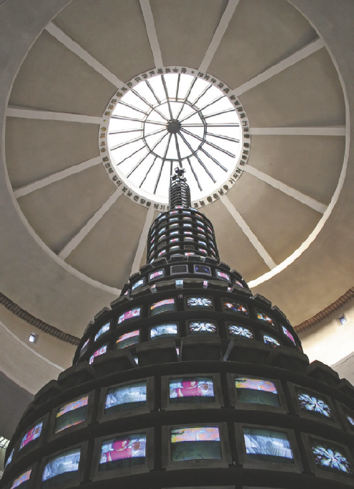
Inventos e transformações
UNIDADE 1 | CAPÍTULO 2
Gravações e transições eletromagnéticas
Atualmente, a vivência com sistemas de transferência de dados, imagens e sons é muito comum. Cientistas de várias épocas trabalharam bastante para que isso acontecesse, a começar pelos estudos sobre eletricidade e ondas eletromagnéticas. E foi com base nessas pesquisas científicas que surgiram o rádio e a televisão.
O rádio deixou a linguagem da música mais próxima das pessoas e transformou a maneira de apreciá-la. A televisão também nasceu de processos científicos que começaram a ser criados no fim do século XIX. Esses experimentos eram capazes de decompor uma imagem em pontos luminosos, enviá-la via processos elétricos e depois reconstruí-la.
MUSEU NACIONAL DE ARTE CONTEMPORÂNEA EM GYEONGGI, COREIA DO SUL/GINA SMITH/SHUTTERSTOCK.COM
Videoinstalação Quanto mais, melhor (1988), de Nam June Paik, em Gwacheon (Coreia do Sul).
ARTE | 9º ANO
24

Slide 25
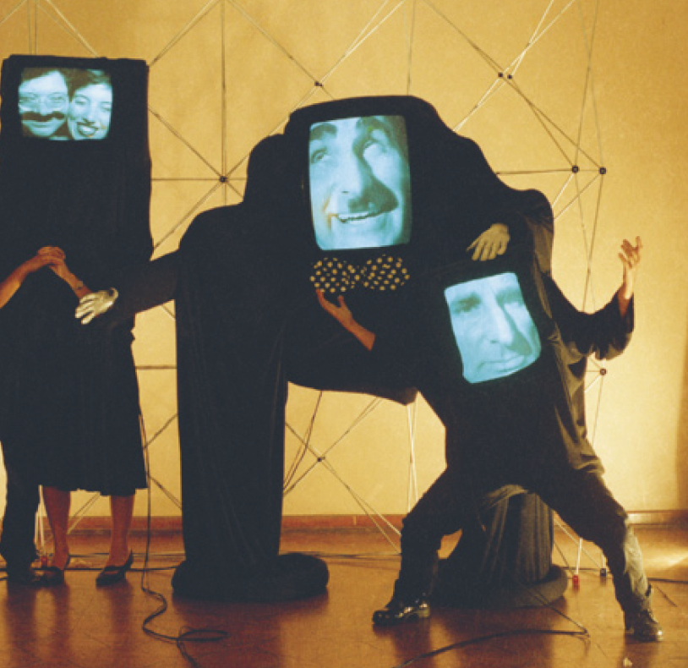
Inventos e transformações
UNIDADE 1 | CAPÍTULO 2
Misturando e integrando linguagens e mídias
ACERVO OTÁVIO DONASCI
O artista Otávio Donasci é paulistano e estudou linguagens artísticas, recursos e mídias. Ele misturou várias linguagens – como o teatro, a performance, a dança e o vídeo – e usou aparelhos (de vídeo, televisão, som e outros), integrando tudo em uma mesma obra, surgindo, assim, as Videocriaturas. Seu trabalho envolve pesquisas e processos simbióticos entre arte, corpo, mídias e tecnologias.
Nas criações de Donasci, os atores usam tecidos ou macacões pretos para fundir melhor a imagem do vídeo com o corpo. Hoje, o artista explora as tecnologias mais recentes, como televisores de plasma, computadores, gravações em vídeos digitais, que não precisam mais de tantos fios e aparatos eletrônicos.
Família de Videocriaturas, videoperformance de Otávio Donasci. Fotografia da década de 1980.
ARTE | 9º ANO
25

Slide 26
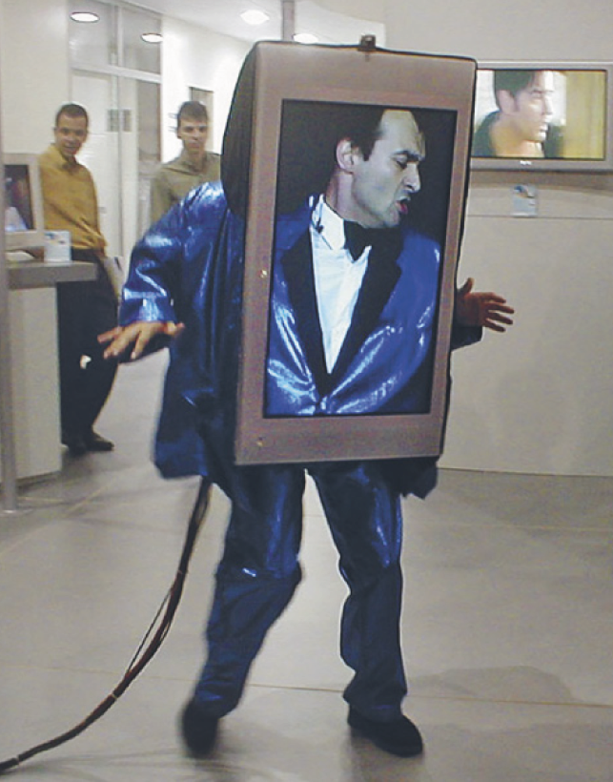
Artes integradas
UNIDADE 1 | CAPÍTULO 2
ACERVO OTÁVIO DONASCI
Criando videocriaturas
Otávio Donasci criou muitas produções explorando linguagens, como a performance, a videoperformance, o videoteatro e a videoarte. A arte de Donasci é testemunha de uma era de transformações na maneira de produzir e de se expressar por meio das linguagens artísticas e das mídias.
Performance é uma forma de expressar ideias, mensagens ou sensações, entre outras propostas, por meio do corpo, de seus gestos e movimentos, ao vivo e publicamente.
Videoperformance é a performance que mistura a linguagem do vídeo com a linguagem corporal.
Videoteatro é o espetáculo que mistura a linguagem do vídeo com a linguagem do teatro.
Plasmacriatura (2000), de Otávio Donasci. Quem executa a performance consegue ver, por meio de microcâmera e monitores internos, o que ocorre à volta. São Paulo (SP), 2002.
ARTE | 9º ANO
26

Slide 27
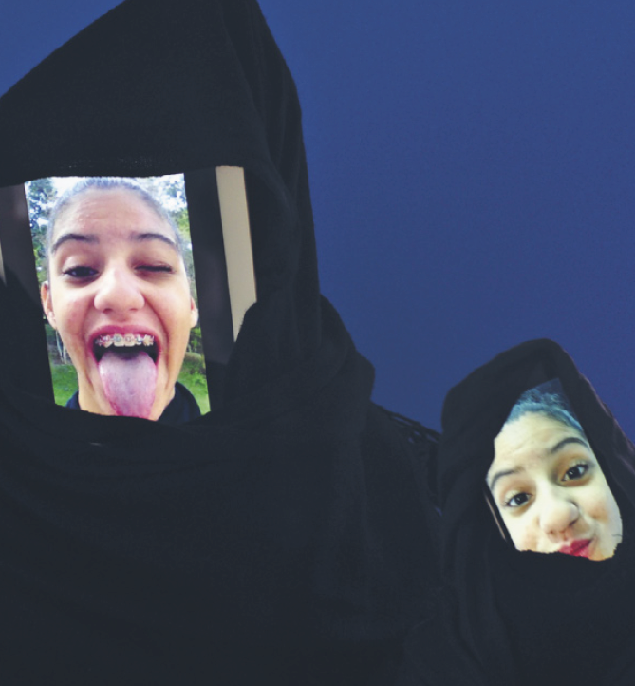
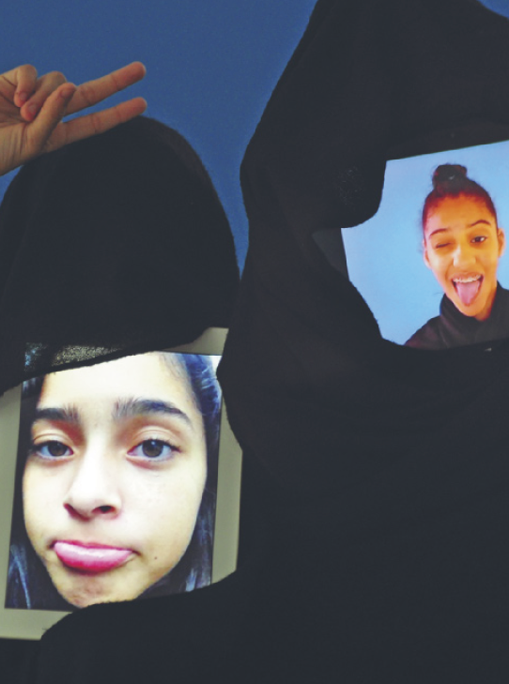
Artes integradas
UNIDADE 1 | CAPÍTULO 2
Criando videocriaturas
XICÂ G.LIMA
XICÂ G.LIMA
Na década de 1980, quando Otávio Donasci começou a criar suas obras, muitos aparelhos tecnológicos que ele tinha à disposição eram bem diferentes dos atuais. Hoje, ele inovou no uso de materialidades. Observe, nas imagens a seguir, que é possível elaborar “seres tecnológicos” semelhantes aos criados por Otávio Donasci, mas utilizando aparelhos como tablets e celulares.
Exemplos de videocriatura feita em casa, com tablet e celular.
ARTE | 9º ANO
27

Slide 28
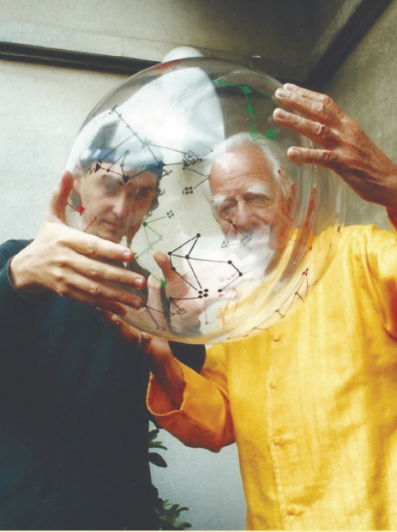
Todos os tempos ao mesmo tempo
UNIDADE 1 | CAPÍTULO 2
Música moderna do século XX: novas percepções da realidade
RONALDO MIRANDA
Nesta imagem, o compositor alemão Hans-Joachim Koellreutter e o pianista, intérprete e compositor Sérgio Villafranca seguram um objeto esférico transparente com linhas, pontos e formas geométricas desenhados em sua superfície ocupa o centro da imagem. Trata-se da partitura de Acronon, que remete a cronos (palavra grega que significa “tempo”).
Com o prefixo a, a palavra ganha o sentido de “suspensão do tempo medido”, “um tempo que está além, que transcende a medição nos parâmetros humanos (ano, mês, semana, dia, hora, minuto etc.)“. A forma circular e transparente da partitura reafirma a ideia de um tempo que flui, que não está fixado em uma marca específica. Os símbolos na esfera estão livres das fórmulas de compasso, claves, pentagramas e demais elementos rítmicos e melódicos da partitura convencional.
Sérgio Villafranca e Hans-Joachim Koellreutter (1915-2005)
segurando a partitura de Acronon (1978-1979).
ARTE | 9º ANO
28

Slide 29
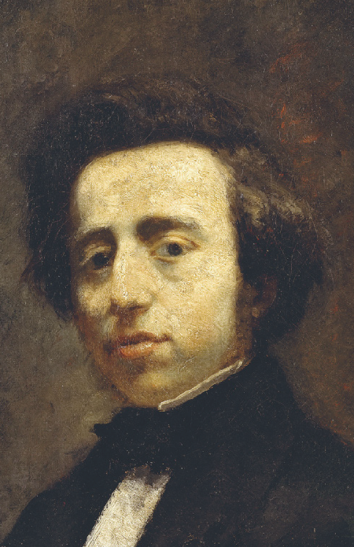
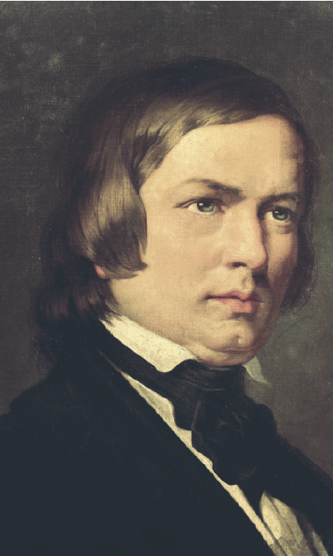
Todos os tempos ao mesmo tempo
UNIDADE 1 | CAPÍTULO 2
Música moderna do século XX: novas percepções da realidade
FINE ART IMAGES/HERITAGE IMAGES/IMAGEPLUS
O século XX foi o principal período em que grandes mudanças começaram a ocorrer, cada vez mais rapidamente. Para entender essas mudanças, sugere-se investigar o que estava ocorrendo no período anterior, o Romantismo.
Ao ouvir a obra de compositores e pianistas como o polonês Frédéric Chopin (1810-1849) e o alemão Robert Schumann (1810-1856), por exemplo, percebe-se a importância da subjetividade para o Romantismo de modo geral, isto é, aquilo que habita o interior do indivíduo.
A. DAGLI ORTI/DE AGOSTINI/ALBUM/FOTOARENA
Frédéric Chopin, um dos mais importantes representantes da música do Romantismo.
Robert Schumann, além de músico e compositor,
foi crítico musical na época do Romantismo.
ARTE | 9º ANO
29

Slide 30
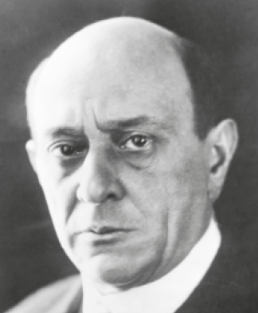
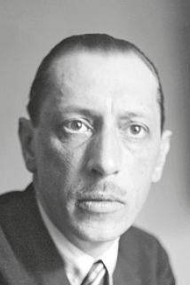
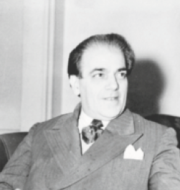
Todos os tempos ao mesmo tempo
UNIDADE 1 | CAPÍTULO 2
Música moderna do século XX: novas percepções da realidade
O século XX foi o século das rupturas e das invenções, ampliando as diversas possibilidades da linguagem musical como nunca havia ocorrido até então. As transformações, contudo, não anularam formas já consolidadas de fazer música. A invenção do sistema atonal-dodecafônico do compositor austríaco Arnold Schoenberg (1874-1951), por exemplo, não eliminou a produção musical tonal, enraizada na música popular, das expressões tradicionais do universo pop.
Um dos aspectos mais interessantes do final do século XIX e da contemporaneidade é que todos os tempos da música acontecem simultaneamente.
BETTMANN/GETTY IMAGES
FINE ART IMAGES/AGB PHOTO LIBRARY
HISTORICAL PICTURE ARCHIVE/
ALAMY/FOTOARENA
Arnold Schoenberg
propôs um sistema
de composição
conhecido como
atonal-
-dodecafônico.
Igor Stravinsky
(1882-1971),
compositor russo.
Heitor Villa-Lobos
(1887-1959),
compositor brasileiro.
ARTE | 9º ANO
30

Slide 31
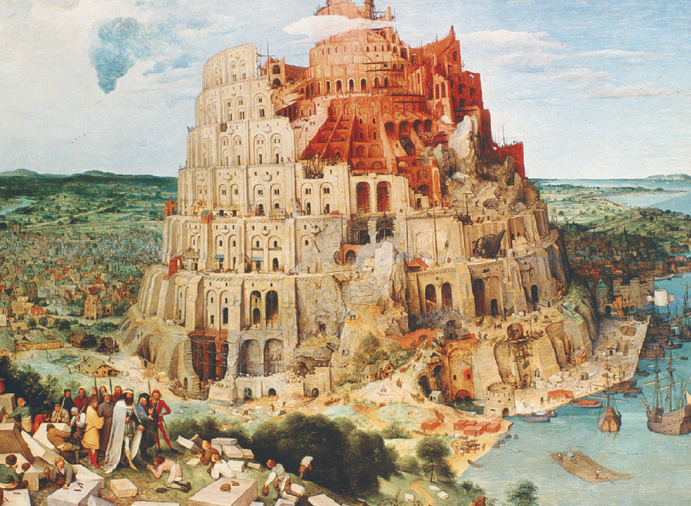
Todos os tempos ao mesmo tempo
UNIDADE 1 | CAPÍTULO 2
Babel, sons e imagens
ART MEDIA/HERITAGE IMAGES/IMAGEPLUS
Você já ouviu a história sobre a Torre de Babel?
A narrativa diz que, em uma cidade, as pessoas resolveram construir uma torre muito alta para conseguir chegar até os céus e falar com Marduk, um deus poderoso que podia ver e ouvir tudo.
Ao construir a torre, as pessoas acreditavam que poderiam atravessar o Babel (palavra em hebraico que significa “portal de Deus”) para falar ele. No entanto, esse deus soprou um vento muito forte e derrubou a torre. Depois, fez cada pessoa começar a falar em uma língua diferente e ordenou que todos se espalhassem pelo mundo e ensinassem esses diferentes idiomas às futuras gerações. Marduk concluiu que, ao falar tantas línguas diferentes, as pessoas não poderiam mais se unir para construir a torre novamente, em virtude da dificuldade de comunicação.
Torre de Babel (c. 1563), de Pieter Bruegel, o Velho. Óleo sobre painel de madeira, 114 cm x 155 cm.
ARTE | 9º ANO
31

Slide 32
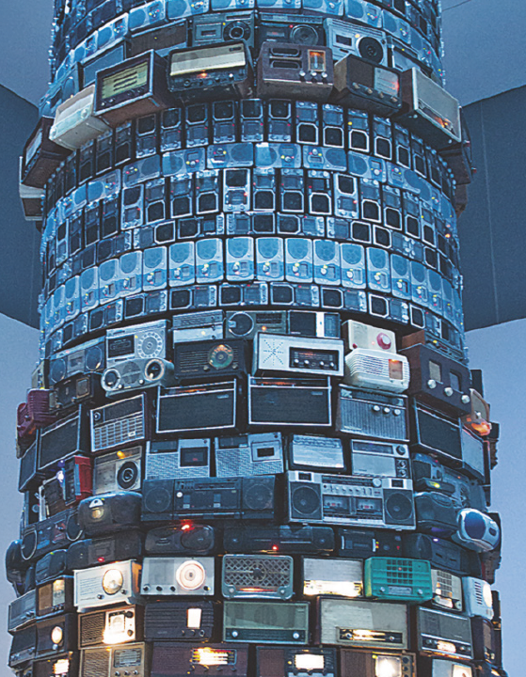
Todos os tempos ao mesmo tempo
UNIDADE 1 | CAPÍTULO 2
Babel, sons e imagens
SOPHIE MUTTERER/CORTESIA GALERIA LUISA STRINA
Na instalação Babel, Cildo Meireles elaborou um empilhamento que coloca os rádios mais antigos na base da torre e vai gradativamente seguindo uma linha do tempo das tecnologias desses aparelhos, até chegar aos mais recentes em relação à data de criação da instalação, que aconteceu em 2001 e foi reproduzida até 2006.
Na arte contemporânea, é comum ver produções artísticas intermídias, em que as linguagens (música, artes visuais, literatura, teatro e dança) se integram em uma mesma obra: som, imagem, palavra, gesto e movimento. Cada uma dessas linguagens possui códigos característicos, que são sua maneira de ser e de se comunicar com o público.
Detalhe de Babel (2001-2006), instalação de Cildo Meireles, na Pinacoteca do Estado de São Paulo. Estrutura metálica, cerca de 900 rádios, 5 m (altura) x 3 m (diâmetro).
ARTE | 9º ANO
32

Slide 33
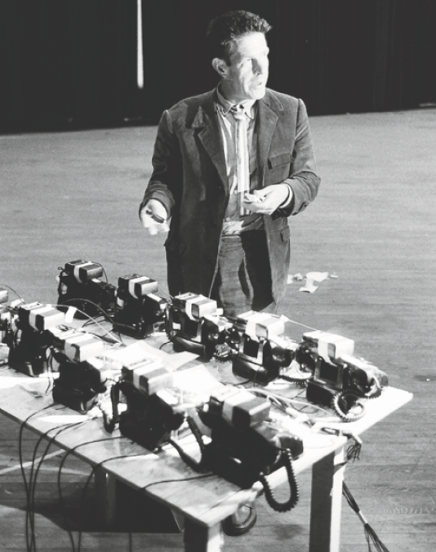
Música
UNIDADE 1 | CAPÍTULO 2
Babel musical
ROBERT R. MCELROY/GETTY IMAGES
A partir da segunda metade do século XX, o processo inventivo na composição musical intensifica-se rapidamente. Desde os anos 1940, surgiram manifestações de “reinvenção” da música, em que vários compositores passaram a priorizar formas de expressão originais na concepção, na interpretação, na apresentação e na escrita de suas músicas.
Esse movimento ocorreu tanto nos Estados Unidos como em diversos países da Europa. Um dos mais influentes representantes foi o estadunidense John Cage (1912-1992), que utilizava, em suas composições e apresentações, ruídos de instrumentos não convencionais e instrumentos musicais, mas tocados ou manipulados de forma não convencional.
John Cage preparando-se para uma apresentação
em Nova Iorque (Estados Unidos), 1966.
ARTE | 9º ANO
33

Slide 34
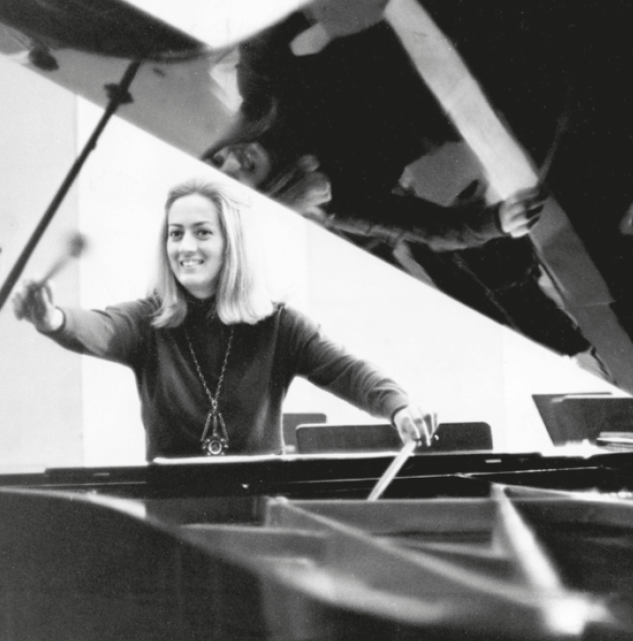
Música
UNIDADE 1 | CAPÍTULO 2
Babel musical
ARQUIVO/ESTADÃO CONTEÚDO/AE
No Brasil, os primeiros compositores que aderiram a essa tendência foram os do grupo Música Nova, constituído em 1963 por Gilberto Mendes (1922-2016), Rogério Duprat (1932-2006) e Willy Corrêa de Oliveira (1938-), entre outros. Além deles, é possível citar a pianista e compositora paranaense Jocy de Oliveira (1936-), considerada pioneira na música eletrônica brasileira. A artista compôs, em parceria com Luciano Berio, sua primeira obra eletroacústica multimídia, Apague meu spotlight, em 1961.
Jocy de Oliveira em uma performance musical em São Paulo (SP), 1966.
ARTE | 9º ANO
34

Slide 35
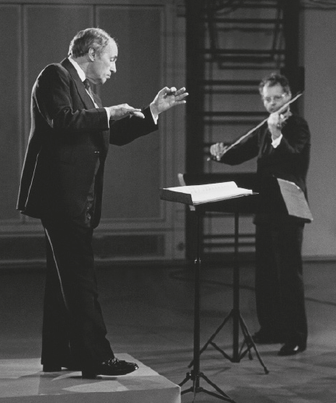
Música
UNIDADE 1 | CAPÍTULO 2
Babel musical
MARC TULANE/GAMMA-RAPHO/GETTY IMAGES
Atualmente, é possível ver e ouvir múltiplas tendências que representam interfaces inusitadas da música com a pesquisa geral, por exemplo, filosofia, arquitetura, matemática, teatro, representação audiovisual (nas suas diversas plataformas – cinema, TV, internet, celular), religiosidade, tecnologia, cultura, raízes, ecologia, entre outras.
Na música, o fim do século XX e o início do século XXI representam o tempo de diversidade, pluralidade e surgimento de outras possibilidades de sentir, pensar, interpretar e compor música. As fronteiras entre o erudito e o popular, a invenção e a tradição, o profissional e o amador cedem espaço para novas experimentações e maneiras de escutar a música no mundo de hoje.
Cena de Pierre Boulez, um dos representantes da música de vanguarda, regendo uma orquestra.
ARTE | 9º ANO
35

